Slide 1



CONDUCCIÓN AUTÓNOMA DE UN VEHÍCULO EN SIMULADOR MEDIANTE APRENDIZAJE EXTREMO A EXTREMO BASADO EN VISIÓN
Vanessa Fernández Martínez
v.fernandezmarti@alumnos.urjc.es
25 de julio de 2019

Slide 2

Índice
Introducción
Objetivos
Infraestructura
Infraestructura desarrollada
Redes de clasificación
Redes de regresión
Conclusiones

Slide 3
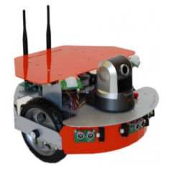
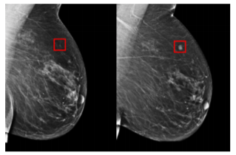
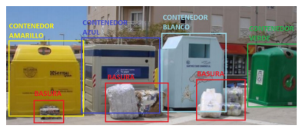
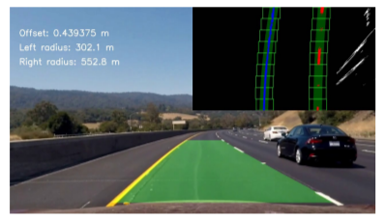
Introducción
Visión Artificial
Navegación en robótica
Medicina
Mantenimiento e inventario urbano
Conducción autónoma
Etc.

Slide 4
Introducción
Conducción autónoma
Vehículos con sensores
Aprendizaje de normas de circulación
Redes neuronales
Reducción de tasa de accidentes

Slide 5
Objetivos
Estudio de redes neuronales para conducción autónoma en simulación
Aplicación de control visual.
Creación de bases de datos propias.
Estudio de redes neuronales convolucionales de clasificación.
Estudio de redes neuronales convolucionales y recurrentes de regresión.

Slide 6





Infraestructura
JdeRobot
ROS
Gazebo
OpenCV
Python
PyQt
Keras
HDF5

Slide 7
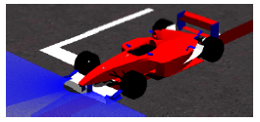
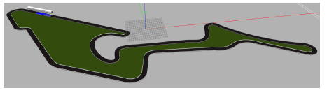
Infraestructura desarrollada
Circuitos de carreras en Gazebo.
Piloto autónomo explícito.
Creación de un conjunto de datos para entrenamiento neuronal.
Piloto autónomo basado en redes neuronales.

Slide 8
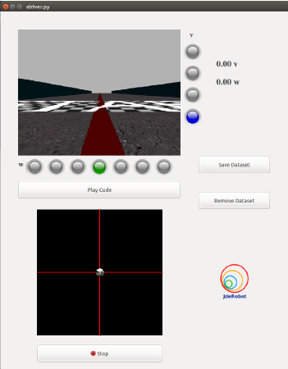
Infraestructura desarrollada
Interfaz gráfica
Imagen de la cámara del coche.
Botones de manejo del Dataset.
Leds indicadores de velocidad.
Teleoperador.

Slide 9
Redes de clasificación
Cuantificación de velocidades.
Arquitectura de red: SmallerVGGNet:
1 bloque: capa convolucional, BatchNormalization, pooling, dropout.
2 bloques: capa convolucional, BatchNormalization, capa convolucional, BatchNormalization, pooling, dropout.
Fully-connected.

Slide 10
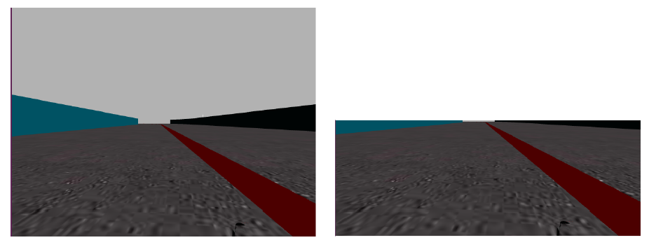
Redes de clasificación
Experimentos
Buenos resultados en métricas neuronales no implican buen rendimiento.
Imágenes de distintas dimensiones:
La imagen recortada mejora el rendimiento.

Slide 11
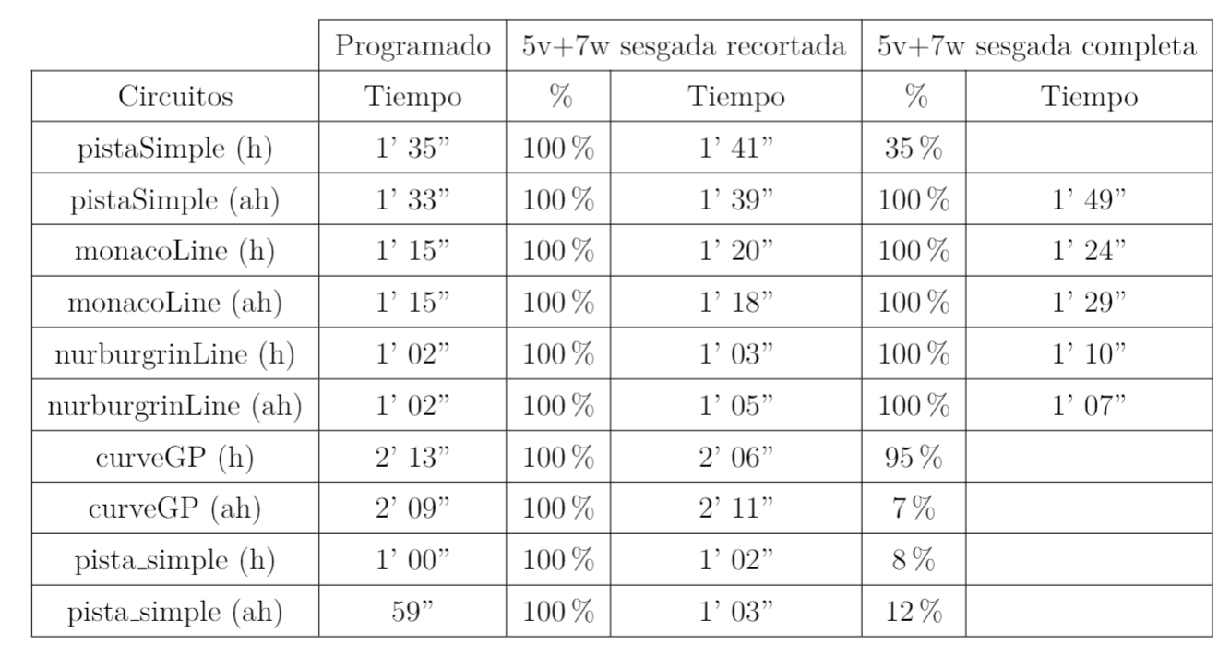
Redes de clasificación
Experimentos
Resultados de conducción con redes de clasificación (imagen completa e imagen
recortada)

Slide 12
Redes de clasificación
Experimentos
Número de clases:
4 clases de velocidad de tracción (v) y 7 clases de velocidad de rotación (w).
4 clases de v y 9 clases de w.
5 clases de v y 7 clases de w.
Gran influencia del número de clases y el rango de clases en el rendimiento.

Slide 13
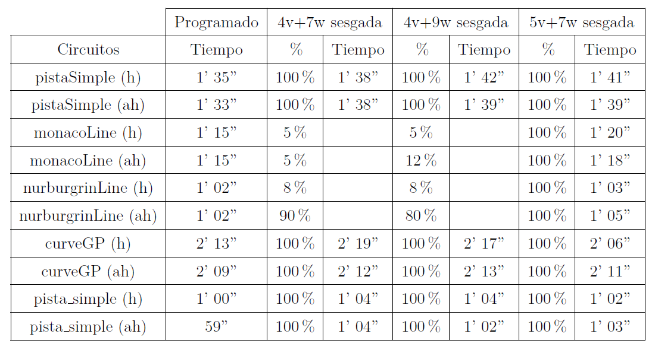
Redes de clasificación
Experimentos
Resultados de conducción con redes de clasificación modificando la combinación
del número de clases (imagen recortada)

Slide 14
Redes de clasificación
Experimentos
Influencia de los datos de entrenamiento:
Conjunto de entrenamiento sin ninguna modificación (red desbalanceada).
Conjunto de entrenamiento balanceado (red balanceada).
Entrenamiento con pesos diferentes para cada clase (red sesgada).
Redes sesgadas mejoran el entrenamiento.

Slide 15
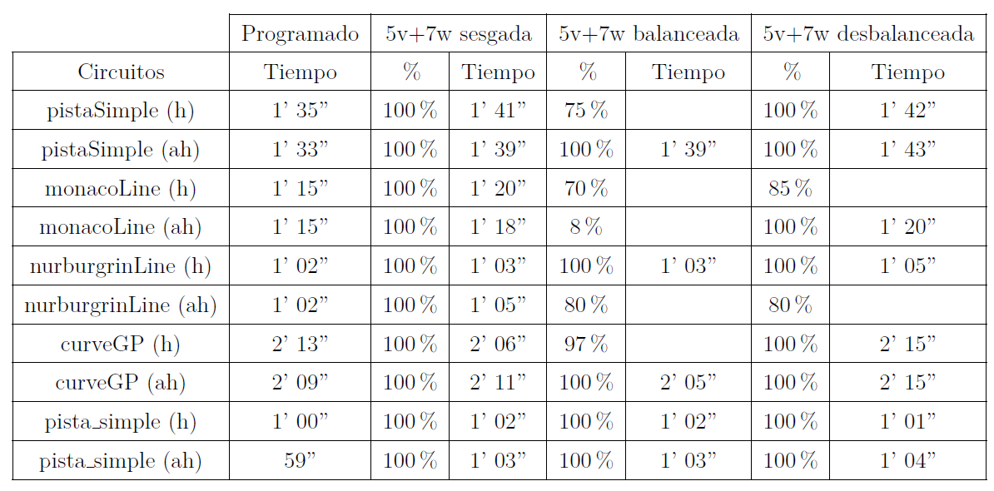
Redes de clasificación
Experimentos
Resultados de conducción con redes de clasificación (estudio de la influencia de
los datos de entrenamiento)

Slide 16
Redes de clasificación
Solución de referencia
Red 5v+7w sesgada.
Estimar velocidades del vehículo.
Entrenamiento complejo al combinar redes de v y de w en el pilotaje.

Slide 17
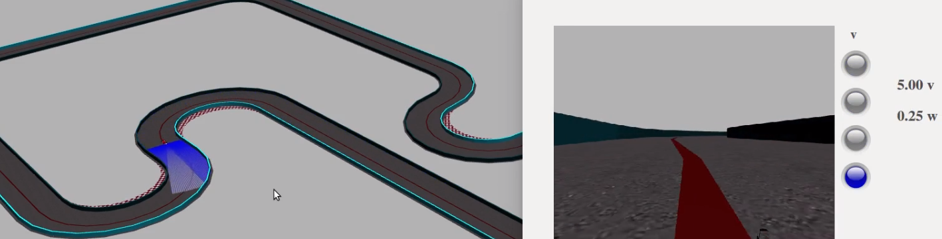
Redes de clasificación
Solución de referencia
https://www.youtube.com/watch?v=7s4vpMGU2Mg

Slide 18
Redes de regresión
Predecir valores de velocidades.
Arquitecturas de red:
PilotNet: capa de normalización, 5 capas convolucionales, 3 capas fully-connected.
TinyPilotNet: 2 capas convolucionales, capa dropout, 2 capas fully-connected.
LSTM-TinyPilotnet: 3 capas convolucionales, capa ConvLSTM2D, 1 capa convolucional, 1 capa fully-connected.
DeepestLSTM-TinyPilotNet: 3 capas convolucionales, 3 capas ConvLSTM2D, 2 capas fully-connected.

Slide 19
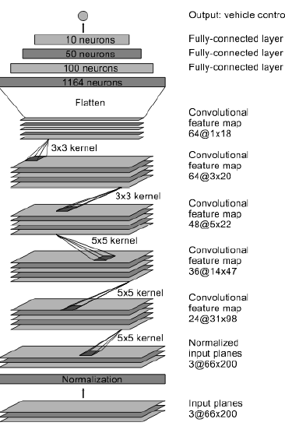
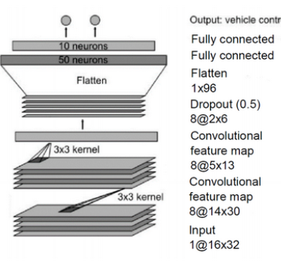
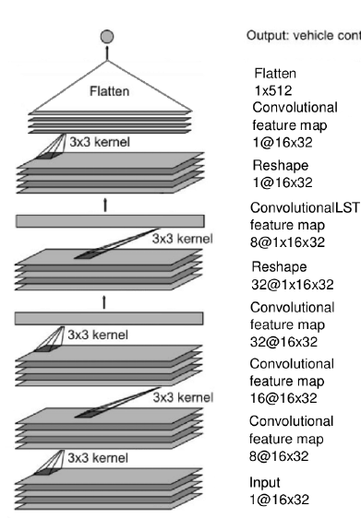
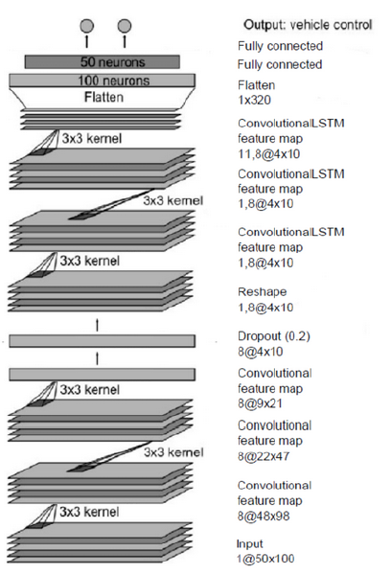
Redes de regresión
Arquitecturas de red
PilotNet TinyPilotNet LSTM-TinyPilotNet DeepestLSTM-TinyPilotNet

Slide 20
Redes de regresión
Experimentos
Buenos resultados en métricas neuronales no implican buen rendimiento.
Comparativa entre redes de regresión:
Redes profundas mejoran el resultado.
Conducción más suave con ConvLSTM2D.

Slide 21
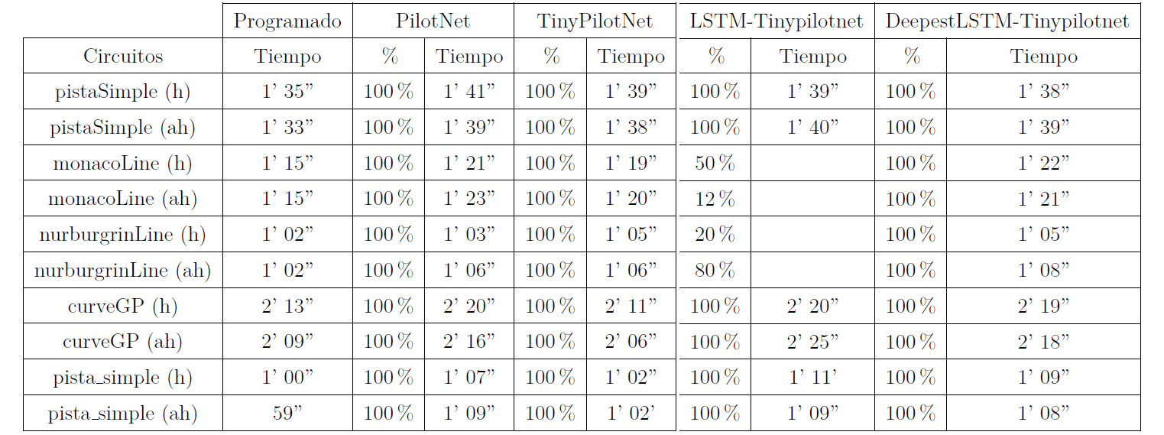
Redes de regresión
Experimentos
Resultados de conducción con redes neuronales de regresión (imagen completa)

Slide 22
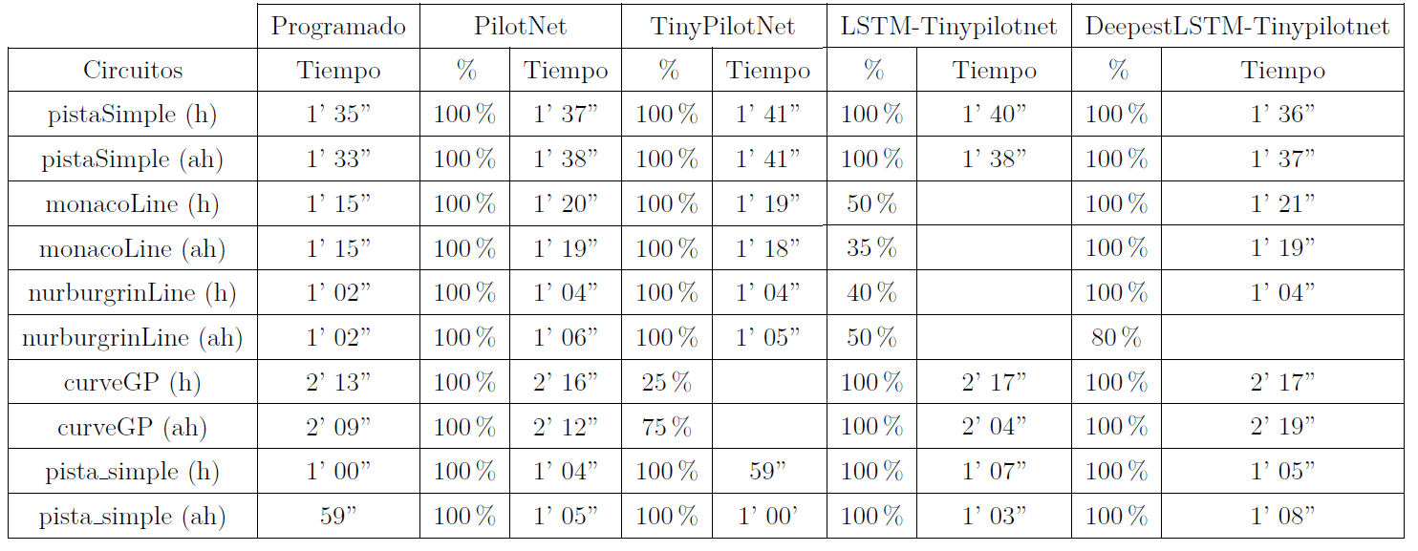
Redes de regresión
Experimentos
Imágenes de distintas dimensiones:
La imagen completa mejora el rendimiento.
Resultados de conducción con redes neuronales de regresión (imagen recortada)

Slide 23
Redes de regresión
Experimentos
Tipo de imagen de entrada:
Creación de imagen temporal.
Imagen apilada (PilotNet (stacked)).
Imagen diferencia (Temporal (dif )).
Imagen apilada-diferencia (PilotNet (stacked, dif )).
Complejidad al introducir temporalidad en imágenes.

Slide 24
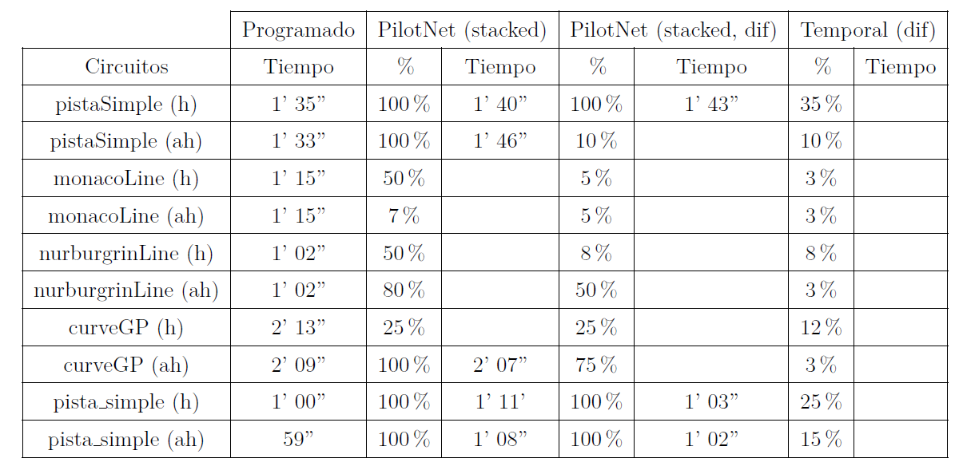
Redes de regresión
Experimentos
Resultados de conducción con redes neuronales de regresión introduciendo
temporalidad (imagen completa)

Slide 25
Redes de regresión
Solución de referencia
Redes con buen rendimiento en pilotaje:
PilotNet (imagen completa y recortada BGR).
TinyPilotNet (imagen completa BGR).
DeepestLSTM-TinyPilotNet (imagen completa BGR).

Slide 26
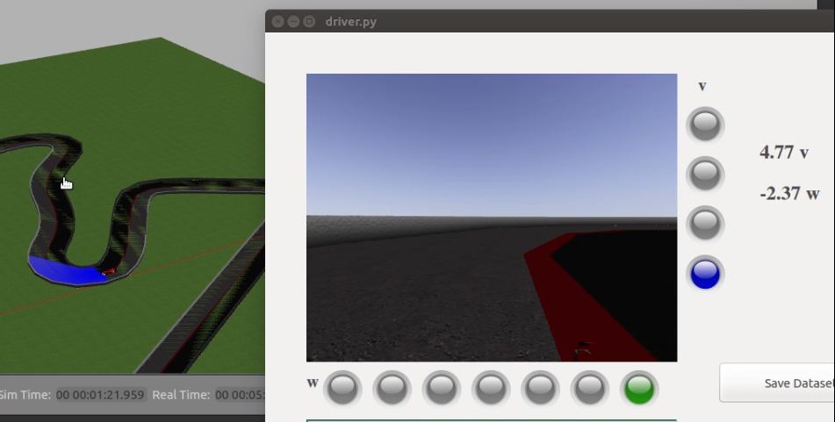
Redes de regresión
Solución de referencia
https://www.youtube.com/watch?v=J6bDlE7TofE

Slide 27
Conclusiones
Conclusiones
Objetivo cumplido: Estudio de redes neuronales para conducción autónoma en simulación.
Aplicación de control visual.
Creación de bases de datos propias.
Estudio de redes neuronales convolucionales de clasificación.
Estudio de redes neuronales convolucionales y recurrentes de regresión.

Slide 28
Conclusiones
Trabajos futuros
Uso de robots reales.
Grabar dataset de situaciones complejas.
Estudio más amplio de la cuantización de clases.
Estudio de imágenes apiladas.
Estudio más amplio de imagen diferencia.
Empleo de algoritmo de objetos salientes en la imagen.

Slide 29
Enlaces
Enlaces
Mediawiki: https://jderobot.org/Vmartinezf-tfm
Repositorio: https://github.com/RoboticsURJC-students/2017-tfm-vanessa-fernandez

